Slide 1
স্বাগতম

Slide 2
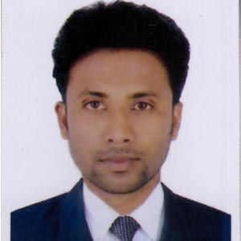
পরিচিতি
মোঃ মজিবুর রহমান
সহকারী শিক্ষক ( ব্যবসায় শিক্ষা )
দোল্লাই নোয়াবপুর আহসান উল্যাহ উচ্চ বিদ্যালয়
চান্দিনা, কুমিল্লা ।

Slide 3
শ্রেনি-নবম ও দশম
বিষয়- ফিন্যান্স ও ব্যাংকিং
অধ্যায়-১ম

Slide 4
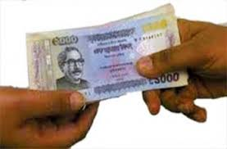
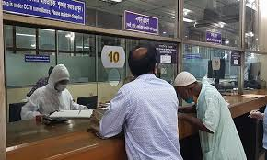
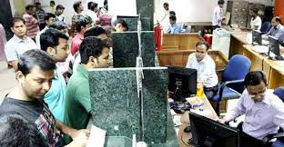
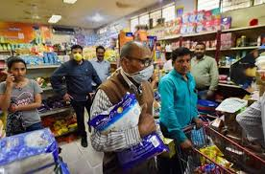
নিচের ছবি গুলোর দিকে লক্ষ কর-

Slide 5
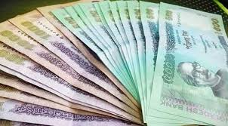
অর্থায়নের নীতিমালা

Slide 6
এই পাঠ শেষে শিক্ষার্থীরা…
অর্থায়নের নীতিগুলো কি তা বলতে পারবে।
তারল্য ও মুনাফার নীতির মধ্যে ভারসাম্যতার গুরুত্ব ব্যাখ্যা করতে পারবে।
কারবারে বৈচিত্রায়নের মাধ্যমে ঝুঁকি বন্টন প্রক্রিয়া বিশ্লেষন করতে পারবে।

Slide 7
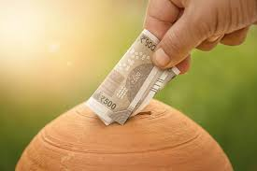
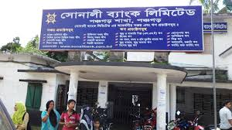
অর্থায়ন প্রক্রিয়া
অর্থ সংগ্রহ
অর্থ বিনিয়োগ

Slide 8
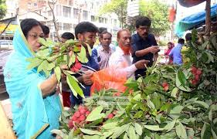
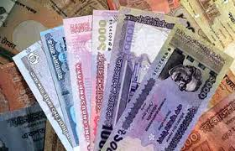
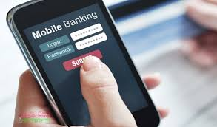
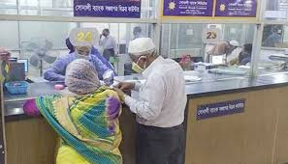
নিচের ছবি গুলোর দিকে লক্ষ কর-

Slide 9
নগদ অর্থ প্রতিষ্ঠানের নগদ অর্থের উপস্থিতই হলো তারল্য।
নগদ অর্থের বিনিয়োগ বৃদ্ধি মুনাফা বৃদ্ধি প্রথম শর্ত।
তারল্য হ্রাস
তারল্য বৃদ্ধি
বিনিয়োগ বৃদ্ধি মানে মুনাফা বৃদ্ধি
বিনিয়োগ হ্রাস মানে মুনাফা হ্রাস

Slide 10
চলতি মূলধন
শ্রমিকের মজুরী
কাঁচামাল
নগদ অর্থ

Slide 11
স্থায়ী মূলধন
দালান কোঠা
মেশিন ক্রয়
আসবাবপত্র ক্রয়
দোকান সাজানো

Slide 12
সল্পমেয়াদী তহবিল
চলতি মূলধন
দীর্ঘমেয়াদী তহবিল
স্থায়ী মূলধন

Slide 13
অনিয়ন্ত্রন যোগ্য
নিয়ন্ত্রন যোগ্য
ঝুঁকি

Slide 14
বিনিয়োগ
বানিজ্যিক ব্যাংকে বিনিয়োগ
বন্ডে বিনিয়োগ
সাধারন শেয়ারে বিনিয়োগ
সরকারী সিকুরিটিতে বিনিয়োগ

Slide 15
দলীয় কাজ
তারল্য ও মুনাফাত্রীতর মধ্যে কিভাবে ভারসাম্য রক্ষা করা যায় ।
কারবারে বৈচিতায়নের মাধ্যমে কিভাবে ঝুঁকি বন্টন করা যায়।

Slide 16
বাড়ীর কাজ
জনাব ফাইম তার দোকানে পাঠ্যপুস্থক বিক্রয় করেন। বছরের ২-৩ মাস ছাড়া তার দোকানে ক্রেতার সমাবেশ তেমন থাকেনা, ফলে প্রত্যাশিত মুনাফাও অর্জিত হয়না। তার দোকানের পাশেই জনাব জীবন একটি দোকান দিলেন। জনাব জীবন তার দোকানে পাঠ্যপুস্তকের পাশাপাশি গল্পের বই, ধর্মীয় বই সহ স্টেশনারী সামগ্রীও রেখেছেন। তার দোকানে সারা বছরই ক্রেতাদের আনাগোনা থাকে। ফলে তার মুনাফার হারও দিনদিন বৃদ্ধি পাচ্ছে।
(ক) উপযুক্ততার নীতি কাকে বলে ?
(খ) অনিয়ন্ত্রিত ঝুঁকির ২ টি উদাহরণ দাও।
(গ) জনাব ফাহিমের কারবারে কী কী পদক্ষেপ গ্রহণ করলে তার প্রত্যাশিত মুনাফা অর্জিত হবে বলে তুমি মনে কর?
(ঘ) কোন নীতি অনুসরণের ফলে জনাব জীবনের কারবারে প্রত্যাশিত মুনাফা অর্জিত হচ্ছে ? বিশ্লেষন কর ।

Slide 17
ধন্যবাদ

